Slide 1
U xơ cơ tử cung và ART/IVF
Ghi chú cá nhân · Từ định nghĩa đến quyết định ART
Notes:
Structural slide. Nguồn DOCX: U_xo_tu_cung_ART_Infertility_2026-07-12.docx.

Slide 2
Mục tiêu
Nắm u xơ cơ tử cung là gì, bệnh sinh và phân loại FIGO.
✓
Nhận diện triệu chứng và chọn công cụ chẩn đoán theo câu hỏi buồng tử cung.
✓
Giải thích cơ chế u xơ ảnh hưởng ART và vì sao buồng tử cung là lõi quyết định.
✓
Đề xuất thứ tự xử trí: theo dõi / thuốc / bóc u / tạo và trữ phôi / chuyển phôi.
✓
Notes:
Làm gì? Định hướng ghi chú cá nhân.
Tại sao? Ghi chú cá nhân cần rõ mục tiêu để biết chọn slide nào cần đọc kỹ.
Nếu bỏ qua/làm sai? Dễ áp dụng máy móc hoặc quyết định không khớp mục tiêu ART.
Nguồn DOCX: P001, P018

Slide 3
1
Định nghĩa
U xơ là gì, vì sao gặp nhiều trong ART
Notes:
Structural slide. Nguồn DOCX: U_xo_tu_cung_ART_Infertility_2026-07-12.docx.

Slide 4
Định nghĩa
U xơ cơ tử cung (leiomyoma)
ĐỊNH NGHĨA
Khối u lành tính xuất phát từ cơ trơn tử cung, giàu chất nền ngoại bào, chịu ảnh hưởng nội tiết (estrogen + progesterone) nhưng không chỉ là bệnh 'do hormone'. Trong thực hành ART, u xơ phổ biến và thường phát hiện tình cờ khi khám hiếm muộn.
Notes:
Làm gì? Đặt nền khái niệm.
Tại sao? Hiểu đúng bản chất tránh nhầm u xơ với lạc nội mạc, ung thư cơ trơn hoặc polyp nội mạc.
Nếu bỏ qua/làm sai? Dễ áp dụng máy móc hoặc quyết định không khớp mục tiêu ART.
Nguồn DOCX: P038, P043, P045

Slide 5
Cách gọi và thuật ngữ
Thuật ngữ | Định nghĩa
U xơ cơ tử cung | Tên tiếng Việt thống nhất; tên tiếng Anh là u cơ trơn tử cung (leiomyoma, fibroid, myoma).
Dưới niêm mạc | Type 0–2 FIGO; lồi vào buồng tử cung, ảnh hưởng trực tiếp khả năng làm tổ.
Trong cơ | Type 3–4 FIGO; ảnh hưởng tuỳ kích thước, vị trí và khoảng cách tới nội mạc.
Dưới thanh mạc | Type 5–7 FIGO; thường ít ảnh hưởng ART nếu nhỏ và không cản thao tác.
Notes:
Làm gì? Việt hoá thuật ngữ chuẩn để dùng xuyên suốt ghi chú.
Tại sao? Từ vựng thống nhất giúp đọc lại không bị nhầm.
Nếu bỏ qua/làm sai? Dễ áp dụng máy móc hoặc quyết định không khớp mục tiêu ART.
Nguồn DOCX: P038, P045

Slide 6
Vì sao u xơ là chủ đề thường trực trong ART
– U xơ gặp ở phần lớn phụ nữ tuổi sinh sản; phát hiện tình cờ qua siêu âm rất phổ biến.
– Trong IVF/FET, mối quan tâm không phải 'có hay không có u' mà là u nằm ở đâu, chạm/méo buồng tử cung không, có cản thao tác không.
Notes:
Làm gì? Đặt vấn đề đúng.
Tại sao? Nếu cứ 'có u xơ là mổ' sẽ điều trị thừa rất nhiều.
Nếu bỏ qua/làm sai? Dễ áp dụng máy móc hoặc quyết định không khớp mục tiêu ART.
Nguồn DOCX: P018, P023, P043

Slide 7
Dịch tễ và yếu tố nguy cơ cần biết
– Tuổi: tăng theo tuổi sinh sản, đỉnh quanh tiền mãn kinh.
– Chủng tộc/ancestry: phụ nữ da đen có tần suất và tuổi phát hiện sớm hơn.
– Tiền sử gia đình, không sinh đẻ, béo phì, tăng huyết áp.
– Vitamin D thấp và một số yếu tố môi trường được đề cập.
– Thai kỳ thường thấy u xơ tăng kích thước; mãn kinh thường teo nhỏ.
Notes:
Làm gì? Liệt kê yếu tố nguy cơ.
Tại sao? Biết nguy cơ giúp tiên lượng ca và tư vấn phòng ngừa.
Nếu bỏ qua/làm sai? Dễ áp dụng máy móc hoặc quyết định không khớp mục tiêu ART.
Nguồn DOCX: P029, P031, P033, P035

Slide 8
Gánh nặng của u xơ tử cung
5–10%
2–3%
ở phụ nữ vô sinh
là nguyên nhân đơn độc
tỷ lệ có u xơ trên siêu âm
u xơ là nguyên nhân duy nhất của vô sinh
Notes:
Làm gì? Gắn số cho phần định nghĩa.
Tại sao? Gặp u xơ nhiều không có nghĩa là phải mổ mọi u; nhưng đừng xem là hiếm.
Nếu bỏ qua/làm sai? Dễ áp dụng máy móc hoặc quyết định không khớp mục tiêu ART.
Nguồn DOCX: P027, P029, P031

Slide 9
2
Cơ chế bệnh sinh và sinh học u xơ
Notes:
Structural slide. Nguồn DOCX: U_xo_tu_cung_ART_Infertility_2026-07-12.docx.

Slide 10
Ba trụ cột của bệnh sinh u xơ
Nội tiết
Tế bào và chất nền ngoại bào
Tín hiệu nội bào
– Estrogen kích thích tăng trưởng.
– Progesterone là yếu tố then chốt trong tăng sinh u.
– Đó là lý do GnRH tạm thời nhỏ lại được.
– Tế bào cơ trơn biến đổi và tế bào gốc tiền thân.
– Chất nền ngoại bào (ECM) tăng nhiều → u cứng, mặt cắt xoáy.
– TGF-β là chất trung gian xơ hoá chính.
– Wnt/β-catenin thúc đẩy tăng sinh.
– Tạo mạch và thiếu oxy trong u.
– MED12, HMGA2 là đột biến hay gặp.
– FH-deficient/HLRCC là dạng hiếm, cảnh báo.
Notes:
Làm gì? Tách ba trụ cột để dễ nhớ.
Tại sao? Bệnh sinh không phải một đường tín hiệu duy nhất.
Nếu bỏ qua/làm sai? Dễ áp dụng máy móc hoặc quyết định không khớp mục tiêu ART.
Nguồn DOCX: P051, P053, P055, P057

Slide 11
Cơ chế tăng trưởng u xơ theo trục nội tiết
1
2
3
4
Nội tiết (E + P)
Tế bào gốc cơ tử cung
Chất nền ngoại bào và xơ hoá
Wnt/β-catenin + TGF-β
→
→
→
Hai hormone chính kích thích thụ thể, tăng phân bào, giảm chết tế bào theo chương trình.
Cung cấp nguồn tế bào u xơ theo thời gian.
Collagen type I/III tăng, u cứng và biến dạng.
Duy trì tăng sinh và xơ hoá.
▶ HẬU QUẢ: U phát triển theo thời gian và thường đáp ứng nhất thời với GnRH.
Notes:
Làm gì? Dựng chuỗi cơ chế.
Tại sao? Giải thích vì sao thuốc nội tiết chỉ là 'cầu nối' chứ không chữa cấu trúc.
Nếu bỏ qua/làm sai? Dễ áp dụng máy móc hoặc quyết định không khớp mục tiêu ART.
Nguồn DOCX: P051, P053, P055

Slide 12
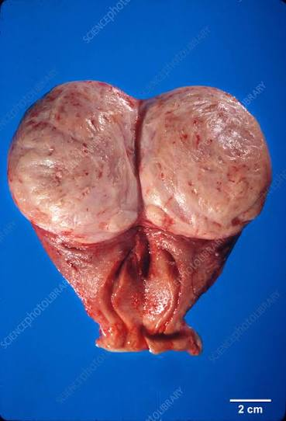
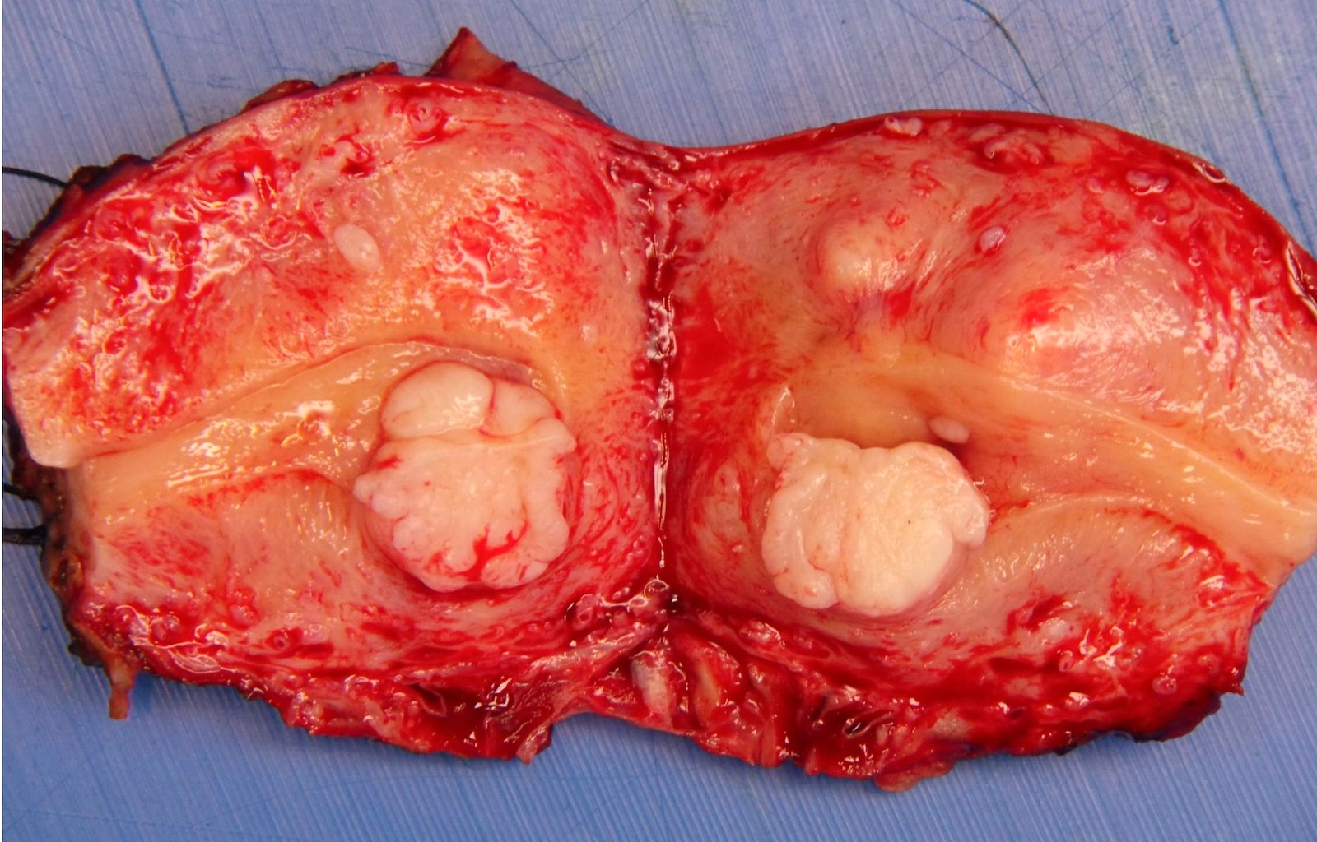
Đặc điểm đại thể và mô học thường gặp
Đại thể: khối u cứng, ranh giới rõ, mặt cắt trắng xám xoáy vòng.
Mô học: bó cơ trơn dày đặc, xen kẽ chất nền nhiều collagen.
Thoái hoá hay gặp khi u lớn hoặc thiếu máu nuôi: hyaline, cystic, myxoid, đỏ, vôi hoá, mỡ/lipoleiomyoma.
Notes:
Làm gì? Ghép đặc điểm mô học thường gặp.
Tại sao? Giúp nhận diện khi đọc giải phẫu bệnh, đặc biệt các dạng thoái hoá.
Nếu bỏ qua/làm sai? Dễ áp dụng máy móc hoặc quyết định không khớp mục tiêu ART.
Nguồn DOCX: P038, P073, P075

Slide 13
3
Phân loại
Notes:
Structural slide. Nguồn DOCX: U_xo_tu_cung_ART_Infertility_2026-07-12.docx.

Slide 14
FIGO 0–8: ngôn ngữ chính để ra quyết định
Nhóm | Giải phẫu | Ý nghĩa ART
0–2 | Dưới niêm mạc/làm biến dạng buồng tử cung | Ưu tiên đánh giá và sửa buồng tử cung trước chuyển phôi
3 | Chạm nội mạc, không lồi buồng tử cung | Vùng xám trong ART
4 | Trong cơ không chạm buồng tử cung | Cá thể hóa theo từng ca
5–7 | Dưới thanh mạc | Thường không mổ chỉ vì chuẩn bị IVF
8 | Vị trí đặc biệt (cổ tử cung, dây chằng, ký sinh) | Cần lập bản đồ riêng
Notes:
Làm gì? Dựng FIGO bằng bảng native (DOCX không có hình).
Tại sao? Học bảng FIGO là học cách dùng ngôn ngữ chung giữa siêu âm viên và bác sĩ điều trị.
Nếu bỏ qua/làm sai? Dễ áp dụng máy móc hoặc quyết định không khớp mục tiêu ART.
Nguồn DOCX: T3, T5, P038

Slide 15
FIGO 0–2 — nhóm ảnh hưởng trực tiếp
Mô tả
Xử trí ART
– Type 0: hoàn toàn trong buồng tử cung, có cuống.
– Type 1: phần lớn trong buồng tử cung.
– Type 2: phần lớn trong cơ nhưng lồi vào buồng.
– Ảnh hưởng trực tiếp nơi phôi bám.
– Thường chỉ định xử trí trước chuyển phôi.
– Đường nội soi buồng tử cung phù hợp nhất.
Notes:
Làm gì? Tách nhóm 0–2.
Tại sao? Đây là nhóm đồng thuận cao nhất để can thiệp trước chuyển phôi.
Nếu bỏ qua/làm sai? Dễ áp dụng máy móc hoặc quyết định không khớp mục tiêu ART.
Nguồn DOCX: T3, P038, P123

Slide 16
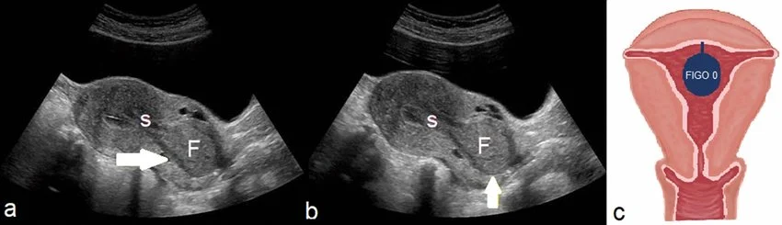
FIGO type 0–2
FIGO 0 — U xơ tử cung hoàn toàn trong buồng tử cung (dưới niêm mạc có cuống).
a, b: Siêu âm ngả bụng cho thấy một u xơ trong buồng tử cung (mũi tên) đang sa vào ống cổ tử cung với khối u (F) và cuống u (s) trên mặt cắt dọc ở một bệnh nhân nữ 45 tuổi.
Notes:
Làm gì? Nhận diện nhóm dưới niêm mạc.
Tại sao? Khoang tử cung là nơi phôi bám và cũng là nơi chảy máu dễ bị rối loạn.
Nếu bỏ qua/làm sai? Bỏ sót type 0-2 trước FET có thể bỏ qua nguyên nhân sửa được.
Nguồn chính: Mocanu et al. Fibroids and infertility. PMID 42104843; PMCID PMC13278667.

Slide 17
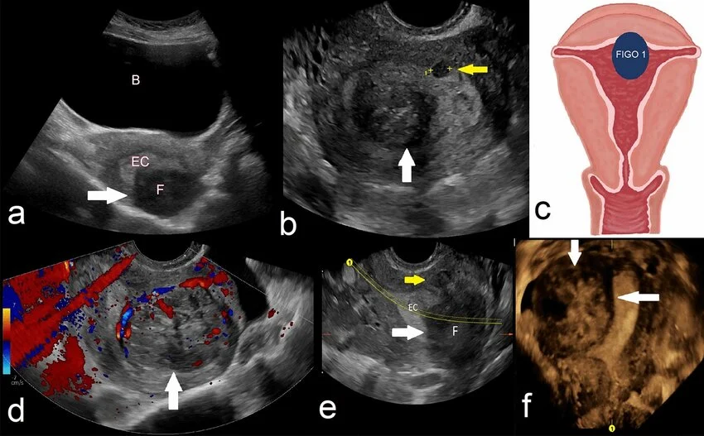
FIGO type 0–2
FIGO 1
a: Mặt cắt dọc trên siêu âm ngả bụng cho thấy u xơ FIGO 1 (F) (mũi tên trắng), buồng nội mạc tử cung (EC) và bàng quang (B).
b: Mặt cắt ngang trên siêu âm ngả âm đạo cho thấy hai khối u xơ FIGO 1 (mũi tên trắng và vàng).
d: Mặt cắt dọc trên siêu âm ngả âm đạo kết hợp Doppler màu cho thấy cấu trúc mạch máu của khối u và
e: Cho thấy sự đẩy lệch buồng nội mạc tử cung (EC) cũng như mối tương quan giữa khối u với buồng tử cung (đường màu vàng).
f: Siêu âm 3D cho thấy khối u xơ FIGO 1 lớn hơn đang lồi vào trong buồng nội mạc tử cung.
Notes:
Làm gì? Nhận diện nhóm dưới niêm mạc.
Tại sao? Khoang tử cung là nơi phôi bám và cũng là nơi chảy máu dễ bị rối loạn.
Nếu bỏ qua/làm sai? Bỏ sót type 0-2 trước FET có thể bỏ qua nguyên nhân sửa được.
Nguồn chính: Mocanu et al. Fibroids and infertility. PMID 42104843; PMCID PMC13278667.

Slide 18
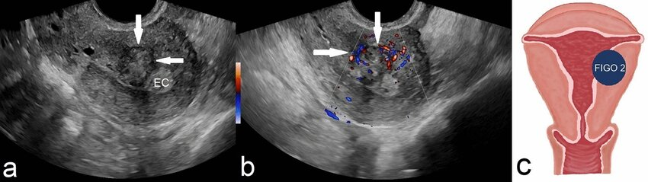
FIGO type 0–2
FIGO 2
a: Mặt cắt dọc trên siêu âm ngả âm đạo cho thấy u xơ FIGO 2 (mũi tên trắng).
b: Siêu âm Doppler màu cho thấy các mạch máu nuôi bao quanh ngoại vi của khối u.
Notes:
Làm gì? Nhận diện nhóm dưới niêm mạc.
Tại sao? Khoang tử cung là nơi phôi bám và cũng là nơi chảy máu dễ bị rối loạn.
Nếu bỏ qua/làm sai? Bỏ sót type 0-2 trước FET có thể bỏ qua nguyên nhân sửa được.
Nguồn chính: Mocanu et al. Fibroids and infertility. PMID 42104843; PMCID PMC13278667.

Slide 19
FIGO 3 — chạm nội mạc, không lồi buồng tử cung
– Không thấy lồi buồng tử cung như u dưới niêm mạc.
– Nội soi buồng tử cung có thể gần bình thường.
– Cần phân biệt rõ với type 4 khi tư vấn ART.
– Là vùng xám cần cá thể hoá theo tinh trạng : Chuyển phôi thất bại liên tiếp (RIF), phôi quý, kích thước và diện tiếp xúc nội mạc.
Notes:
Làm gì? Tách type 3.
Tại sao? Chạm nội mạc có ý nghĩa với vi môi trường dù không méo buồng tử cung rõ.
Nếu bỏ qua/làm sai? Dễ áp dụng máy móc hoặc quyết định không khớp mục tiêu ART.
Nguồn DOCX: T3, P069, P131

Slide 20
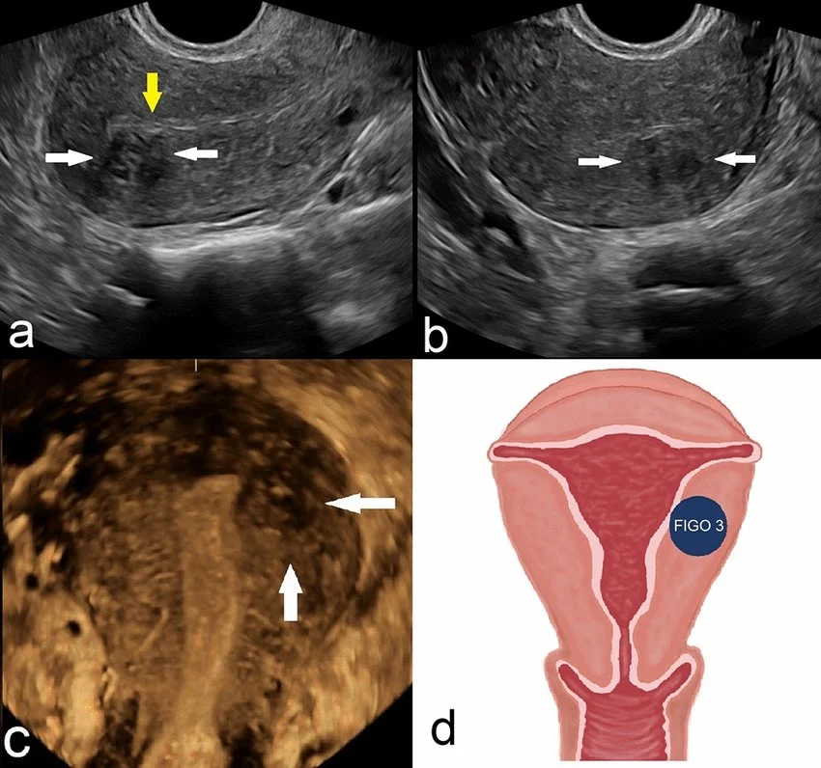
FIGO type 3
FIGO 3
a: Mặt cắt dọc trên siêu âm ngả âm đạo cho thấy u xơ FIGO 3 (mũi tên trắng) và mối tương quan của nó với buồng nội mạc tử cung (mũi tên vàng).
b: Mặt cắt ngang trên siêu âm ngả âm đạo cho thấy u xơ FIGO 3 tiếp xúc với nội mạc tử cung nhưng không có thành phần nào lấn vào dưới niêm mạc (các mũi tên).
c: Siêu âm 3D cho thấy mối tương quan của u xơ với buồng nội mạc tử cung (các mũi tên).
Notes:
Làm gì? Tách type 3 thành nhóm riêng.
Tại sao? Khoảng cách tới nội mạc quyết định microenvironment hơn là tên intramural chung.
Nếu bỏ qua/làm sai? Gộp type 3 với type 4 có thể đánh giá thấp nguy cơ.
Nguồn chính: Mocanu et al. Fibroids and infertility. PMID 42104843; PMCID PMC13278667.

Slide 21
FIGO 4 — trong cơ, không chạm buồng tử cung
– U nằm trọn trong cơ.
– Quyết định theo kích thước, số lượng, triệu chứng, tuổi noãn và số phôi hiện có.
– Không tự động mổ chỉ vì IVF.
– Khi phân loại mơ hồ giữa 3 và 4, dùng 3D, bơm nước buồng tử cung hoặc MRI theo câu hỏi.
Notes:
Làm gì? Cá thể hoá type 4.
Tại sao? Type 4 là nơi điều trị thừa dễ xảy ra nhất.
Nếu bỏ qua/làm sai? Dễ áp dụng máy móc hoặc quyết định không khớp mục tiêu ART.
Nguồn DOCX: T3, P134, P190

Slide 22
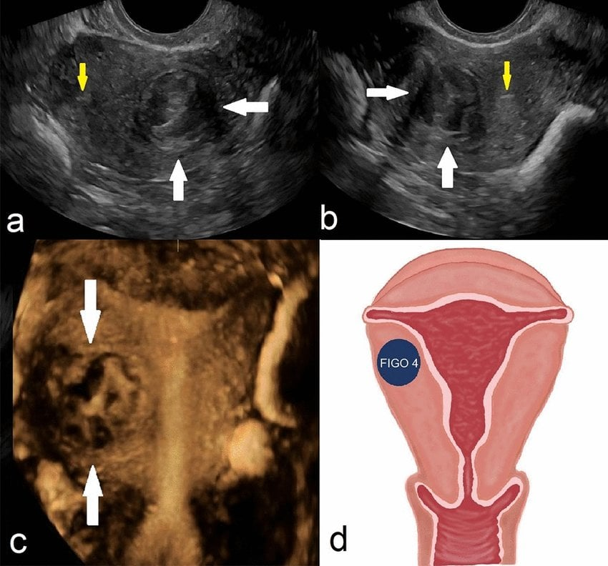
FIGO type 4
FIGO 4
a: Mặt cắt dọc và b: mặt cắt ngang trên siêu âm ngả âm đạo cho thấy u xơ FIGO 4 (mũi tên trắng) và buồng nội mạc tử cung (mũi tên vàng).
c: Siêu âm 3D mô tả u xơ FIGO 4. Lưu ý rằng khối u không có bất kỳ điểm tiếp xúc nào với nội mạc tử cung hoặc lớp thanh mạc.
Notes:
Làm gì? Đánh giá type 4 theo toàn cảnh.
Tại sao? Type 4 nhỏ không biến dạng khoang thường có lợi ích mổ không chắc.
Nguồn chính: Mocanu et al. Fibroids and infertility. PMID 42104843; PMCID PMC13278667.

Slide 23
FIGO 5–7 và type 8
– 5–7: dưới thanh mạc, xa buồng tử cung hơn.
– Thường không ảnh hưởng khả năng làm tổ nếu nhỏ và không triệu chứng.
– Mổ khi có triệu chứng, khối lớn, xoắn, hoặc cản thao tác.
– Type 8: cổ tử cung, dây chằng rộng, vị trí đặc biệt — lập bản đồ MRI riêng.
Notes:
Làm gì? Tách 5–7 và 8.
Tại sao? Không áp công thức FIGO thường gặp cho vị trí nguy cơ cao.
Nếu bỏ qua/làm sai? Dễ áp dụng máy móc hoặc quyết định không khớp mục tiêu ART.
Nguồn DOCX: T3, P041, P101

Slide 24
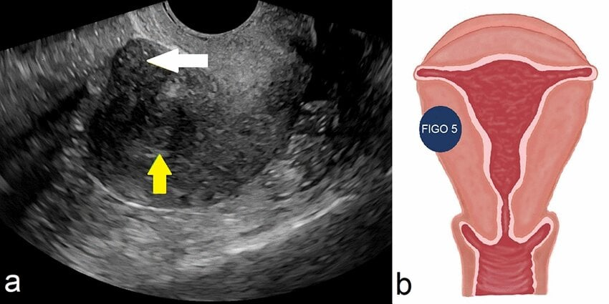
FIGO type 5–7
FIGO 5
a: Mặt cắt dọc trên siêu âm ngả âm đạo cho thấy u xơ FIGO 5 (mũi tên trắng). Ngoài ra, lưu ý thêm một u xơ dưới niêm mạc FIGO 2 với thành phần dưới niêm mạc dưới 50% (mũi tên vàng).
Notes:
Làm gì? Không over-treat nhóm dưới thanh mạc.
Tại sao? Nhìn lớn trên siêu âm không đồng nghĩa ảnh hưởng khoang.
Nguồn chính: Mocanu et al. Fibroids and infertility. PMID 42104843; PMCID PMC13278667.

Slide 25
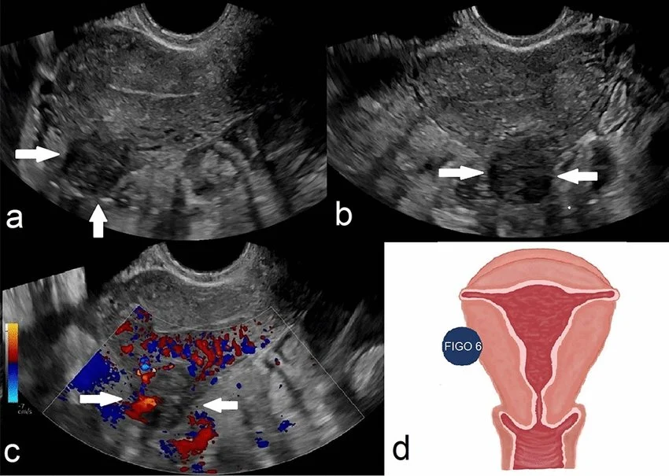
FIGO type 5–7
FIGO 6
a: Mặt cắt dọc và b: mặt cắt ngang trên siêu âm ngả âm đạo cho thấy u xơ FIGO 6 (các mũi tên).
c: Siêu âm Doppler màu cho thấy bản đồ mạch máu của khối u và lớp cơ tử cung xung quanh.
Notes:
Làm gì? Không over-treat nhóm dưới thanh mạc.
Tại sao? Nhìn lớn trên siêu âm không đồng nghĩa ảnh hưởng khoang.
Nguồn chính: Mocanu et al. Fibroids and infertility. PMID 42104843; PMCID PMC13278667.

Slide 26
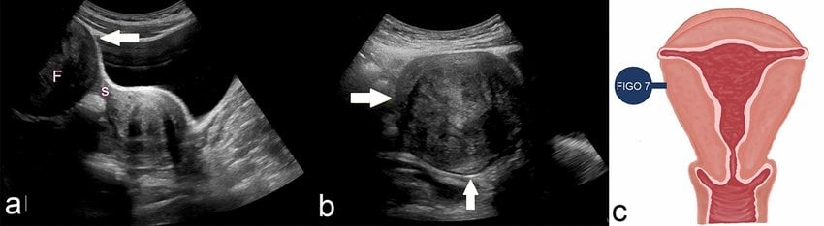
FIGO type 5–7
IGO 7
a, b: Mặt cắt dọc trên siêu âm ngả bụng cho thấy u xơ FIGO 7 (mũi tên vàng) với khối u (F) và cuống u (s).
Notes:
Làm gì? Không over-treat nhóm dưới thanh mạc.
Tại sao? Nhìn lớn trên siêu âm không đồng nghĩa ảnh hưởng khoang.
Nguồn chính: Mocanu et al. Fibroids and infertility. PMID 42104843; PMCID PMC13278667.

Slide 27
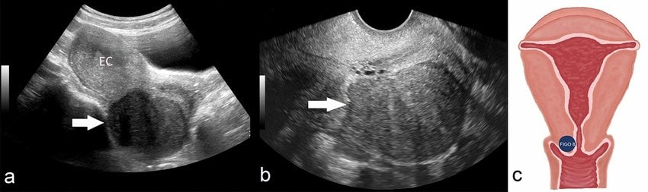
FIGO type 8
IGO 8 — U xơ tử cung ngoài tử cung (vị trí đặc biệt).
a: Mặt cắt dọc trên siêu âm ngả bụng và b: siêu âm ngả âm đạo cho thấy một khối u xơ ở cổ tử cung.
Notes:
Làm gì? Nhận diện type ngoài công thức thường gặp.
Tại sao? Vị trí đặc biệt gần bàng quang, niệu quản, mạch máu làm thay đổi kế hoạch mổ.
Nguồn chính: Mocanu et al. Fibroids and infertility. PMID 42104843; PMCID PMC13278667.

Slide 28
Type 3 và type 4
Type 3
Type 4
– Chạm nội mạc.
– Không lồi buồng tử cung.
– Nội soi buồng tử cung có thể không thấy rõ.
– Vùng xám trong ART.
– Không chạm buồng tử cung.
– Trong cơ thật sự.
– Theo dõi hoặc cá thể hoá.
– Không tự động mổ nếu nhỏ, buồng tử cung ổn.
VS
Notes:
Làm gì? So sánh ranh giới sát nội mạc.
Tại sao? Gộp hai nhóm làm mất thông tin quan trọng cho ART.
Nếu bỏ qua/làm sai? Dễ áp dụng máy móc hoặc quyết định không khớp mục tiêu ART.
Nguồn DOCX: P069, P131, P134

Slide 29
Những công cụ phân loại hỗ trợ: PALM-COEIN, Wamsteker, Lasmar STEPW
– PALM-COEIN đặt u xơ trong nhóm nguyên nhân rong kinh cường kinh cấu trúc.
– Wamsteker phân loại u dưới niêm mạc theo độ sâu xâm nhập cơ.
– Lasmar STEPW đánh giá khả năng cắt nội soi buồng tử cung một hay nhiều thì.
→ FIGO vẫn là ngôn ngữ chính của ART.
Notes:
Làm gì? Đặt hệ phân loại hỗ trợ đúng chỗ.
Tại sao? Tránh nhầm lẫn role: FIGO là giao tiếp, các hệ khác phục vụ chọn thủ thuật.
Nếu bỏ qua/làm sai? Dễ áp dụng máy móc hoặc quyết định không khớp mục tiêu ART.
Nguồn DOCX: P049, P125

Slide 30
4
Triệu chứng và biểu hiện lâm sàng
Notes:
Structural slide. Nguồn DOCX: U_xo_tu_cung_ART_Infertility_2026-07-12.docx.

Slide 31
Nhiều u xơ không có triệu chứng
– Phát hiện tình cờ qua siêu âm ở phụ nữ khám hiếm muộn/ART là rất phổ biến.
– U nhỏ dưới thanh mạc thường im lặng cho đến khi đủ lớn hoặc có biến chứng.
– Vì vậy 'có u xơ' cần nối với triệu chứng và mục tiêu bệnh nhân chứ không đứng riêng.
Notes:
Làm gì? Đặt vấn đề triệu chứng.
Tại sao? Đừng điều trị một 'phát hiện tình cờ' như thể là bệnh.
Nếu bỏ qua/làm sai? Dễ áp dụng máy móc hoặc quyết định không khớp mục tiêu ART.
Nguồn DOCX: P091, P093

Slide 32
Ba nhóm triệu chứng cần tách
Chảy máu
Khối và chèn ép
Sinh sản và thai kỳ
– Rong kinh, cường kinh.
– Thiếu máu, mệt mỏi.
– Liên hệ PALM-COEIN.
– Đau vùng chậu, đau giao hợp.
– Tiểu nhiều, táo bón.
– Bụng to, sờ thấy khối.
– Hiếm muộn, sảy thai.
– Thất bại làm tổ/thất bại chuyển phôi lặp lại.
– Biến chứng thai kỳ
Notes:
Làm gì? Tách ba nhóm triệu chứng.
Tại sao? Trộn lẫn các nhóm dễ dẫn tới điều trị nhầm mục tiêu.
Nếu bỏ qua/làm sai? Dễ áp dụng máy móc hoặc quyết định không khớp mục tiêu ART.
Nguồn DOCX: P091, P105

Slide 33
Triệu chứng thường gặp — Zimmermann 2012 (PMID 22448610)
59,8%
32,6%
23,5%
53,7%
có u xơ
có u xơ
có u xơ
có u xơ
kinh nhiều
đè bàng quang
đau khi giao hợp
ảnh hưởng chất lượng cuộc sống 12 tháng qua
Notes:
Làm gì? Gắn số cho phần triệu chứng.
Tại sao? Khảo sát quốc tế trên 21.479 phụ nữ ở 8 quốc gia — giúp nhớ u xơ không chỉ là phát hiện trên siêu âm.
Nếu bỏ qua/làm sai? Dễ áp dụng máy móc hoặc quyết định không khớp mục tiêu ART.
Nguồn DOCX: P093

Slide 34
Triệu chứng sinh sản
– Hiếm muộn: u xơ là nguyên nhân duy nhất ở khoảng 2–3% các ca; gặp u xơ ở khoảng 5–10% dân số hiếm muộn.
– Sảy thai, thất bại làm tổ lặp lại cần đánh giá đồng thời: phôi, nội mạc, lạc nội mạc, polyp, viêm nội mạc, ứ dịch vòi trứng, yếu tố nam.
– Đừng quy RIF cho u xơ trước khi khảo sát đầy đủ.
Notes:
Làm gì? Phân tách triệu chứng sinh sản.
Tại sao? RIF là hội chứng đa nguyên nhân; u xơ chỉ là một phần.
Nếu bỏ qua/làm sai? Dễ áp dụng máy móc hoặc quyết định không khớp mục tiêu ART.
Nguồn DOCX: P033, P201

Slide 35
Biến chứng thai kỳ liên quan u xơ
– Sảy thai, sinh non.
– Ngôi bất thường, nhau bám bất thường, nhau tiền đạo.
– Tăng tỉ lệ mổ lấy thai.
– Băng huyết sau sinh do rối loạn co hồi tử cung quanh vị trí u.
Notes:
Làm gì? Liệt kê biến chứng thai kỳ.
Tại sao? Biến chứng này không thay đổi thực sự khi đã có thai; tư vấn trước ART là quan trọng.
Nếu bỏ qua/làm sai? Dễ áp dụng máy móc hoặc quyết định không khớp mục tiêu ART.
Nguồn DOCX: P211, P222

Slide 36
5
Chẩn đoán và hình ảnh học
Notes:
Structural slide. Nguồn DOCX: U_xo_tu_cung_ART_Infertility_2026-07-12.docx.

Slide 37
Khai thác bệnh sử và khám lâm sàng
– Hỏi về chu kỳ kinh, lượng máu, thiếu máu; đau và chèn ép.
– Tiền sử ART: thất bại làm tổ, sảy thai, số lần chuyển phôi.
– Khám: kích thước tử cung, khối bất thường, tình trạng cổ tử cung và phần phụ.
– Dựa vào câu trả lời để chọn công cụ hình ảnh phù hợp.
Notes:
Làm gì? Đặt nền bệnh sử.
Tại sao? Khám sàng lọc tốt giúp giảm thử nghiệm thừa.
Nếu bỏ qua/làm sai? Dễ áp dụng máy móc hoặc quyết định không khớp mục tiêu ART.
Nguồn DOCX: P045, P105

Slide 38
So sánh công cụ hình ảnh
Công cụ | Mạnh nhất khi | Giới hạn
Siêu âm qua ngã âm đạo 2D | Bước đầu tiên | Không đủ nếu buồng tử cung chưa rõ
Siêu âm qua ngã âm đạo 3D | Phân biệt type 3/4, dựng bản đồ buồng tử cung | Cần kinh nghiệm người làm
Bơm nước buồng tử cung (SIS) | Làm rõ đường viền buồng tử cung | Rất hữu ích trước chuyển phôi
Nội soi buồng tử cung | Chẩn đoán và xử trí tổn thương buồng | Không khảo sát hết phần cơ tử cung
Cộng hưởng từ (MRI) | Đa u/nghi lạc nội mạc/dấu hiệu bất thường | Không dùng thường quy
Notes:
Làm gì? Tóm bảng diagnostic methods.
Tại sao? Người học cần biết chọn test theo câu hỏi, không chọn theo thói quen.
Nếu bỏ qua/làm sai? Dễ áp dụng máy móc hoặc quyết định không khớp mục tiêu ART.
Nguồn DOCX: T11, P099

Slide 39
2D TVUS
– Ghi nhận kích thước, vị trí, số lượng u và mối liên quan buồng tử cung tương đối.
– Không phân biệt tốt type 3 với type 4 ở nhiều ca.
– Không đánh giá được mặt phẳng buồng tử cung toàn diện.
– Làm lại sau can thiệp nếu cần, đặc biệt khi phôi quý.
Notes:
Làm gì? Đặt vai trò 2D.
Tại sao? 2D là khởi đầu, nhưng buồng tử cung là câu hỏi → phải nâng bậc.
Nếu bỏ qua/làm sai? Dễ áp dụng máy móc hoặc quyết định không khớp mục tiêu ART.
Nguồn DOCX: T11, P101

Slide 40
3D TVUS
– Dựng được mặt phẳng vành của buồng tử cung.
– Phân biệt type 3 với type 4 khi 2D mơ hồ.
– Đo khoảng cách u tới nội mạc chính xác hơn.
– Hữu ích trước chuyển phôi khi cần chứng minh buồng tử cung lành.
Notes:
Làm gì? Chỉ định 3D.
Tại sao? 3D giải quyết vấn đề mặt phẳng buồng tử cung mà 2D dễ bỏ sót.
Nếu bỏ qua/làm sai? Dễ áp dụng máy móc hoặc quyết định không khớp mục tiêu ART.
Nguồn DOCX: T11, P101

Slide 41
SIS
– Làm rõ đường viền buồng tử cung.
– Phát hiện u dưới niêm mạc và polyp nhỏ trong buồng.
– Rẻ và nhanh hơn một lần chuyển phôi thất bại.
Notes:
Làm gì? Chỉ định bơm nước buồng tử cung.
Tại sao? Bơm nước giúp chứng minh buồng tử cung sẵn sàng trước chuyển phôi.
Nếu bỏ qua/làm sai? Dễ áp dụng máy móc hoặc quyết định không khớp mục tiêu ART.
Nguồn DOCX: T11, P101

Slide 42
Nội soi buồng tử cung
– Phù hợp cho type 0–2.
– Không khảo sát được phần cơ tử cung.
– Can thiệp quá mức dễ làm tổn thương nội mạc và gây dính.
Notes:
Làm gì? Đặt vai trò nội soi buồng tử cung.
Tại sao? Nội soi buồng tử cung không thay thế được bản đồ toàn cơ tử cung.
Nếu bỏ qua/làm sai? Dễ áp dụng máy móc hoặc quyết định không khớp mục tiêu ART.
Nguồn DOCX: T11, P125

Slide 43
MRI
– Đa u hoặc u lớn làm siêu âm khó lập bản đồ.
– Nghi lạc nội mạc tử cung đi kèm.
– Dấu hiệu nghi ung thư cơ trơn tử cung (sarcom) hoặc STUMP (u cơ trơn có tiềm năng ác tính không chắc chắn) .
– Lập kế hoạch phẫu thuật cho ca khó.
– Không dùng thường quy cho mọi bệnh nhân ART.
Notes:
Làm gì? Đặt chỉ định MRI.
Tại sao? MRI có ích ở ca phức tạp nhưng không cần thường quy mọi ca.
Nếu bỏ qua/làm sai? Dễ áp dụng máy móc hoặc quyết định không khớp mục tiêu ART.
Nguồn DOCX: T11, P101, P103

Slide 44
Tiếp cận chẩn đoán đa bước
Siêu âm 2D TVUS — ghi nhận FIGO nghi ngờ.
▼
Buồng tử cung chưa rõ/type 3–4? → 3D TVUS hoặc bơm nước buồng tử cung.
▼
Tổn thương trong buồng nghi ngờ? → nội soi buồng tử cung.
▼
Đa u, u lớn, nghi lạc nội mạc hoặc nghi sarcom → MRI.
Notes:
Làm gì? Dạy lộ trình chẩn đoán.
Tại sao? Đi từng bước giúp tránh vừa thiếu vừa thừa xét nghiệm.
Nếu bỏ qua/làm sai? Dễ áp dụng máy móc hoặc quyết định không khớp mục tiêu ART.
Nguồn DOCX: P101, T11

Slide 45
Mẫu báo cáo siêu âm tối thiểu trước ART
– Số lượng u và ba chiều kích thước.
– FIGO type và vị trí.
– Khoảng cách tới nội mạc.
– Có hay không biến dạng buồng tử cung.
– Liên quan cổ tử cung, lỗ vòi trứng, buồng trứng.
– Lạc nội mạc/polyp/dính đi kèm.
Notes:
Làm gì? Chuẩn hoá báo cáo.
Tại sao? Báo cáo tốt rút ngắn đường đi quyết định.
Nếu bỏ qua/làm sai? Dễ áp dụng máy móc hoặc quyết định không khớp mục tiêu ART.
Nguồn DOCX: P045, P105

Slide 46
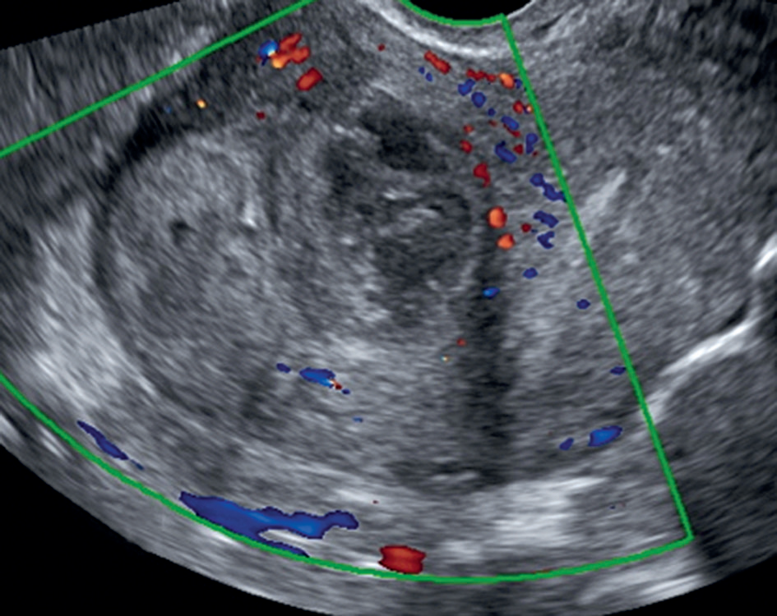
U xơ tử cung trong cơ – FIGO 3 với mạch máu tăng sinh ngoại vi

Slide 47
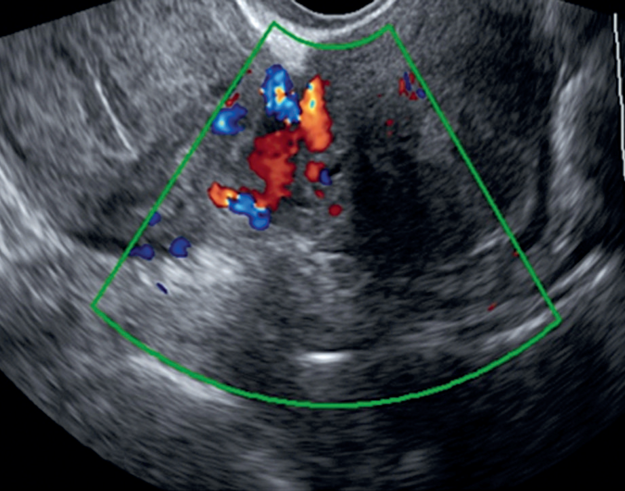
U xơ tử cung có cuống – FIGO 7 với mạch máu đi trong cuống

Slide 48
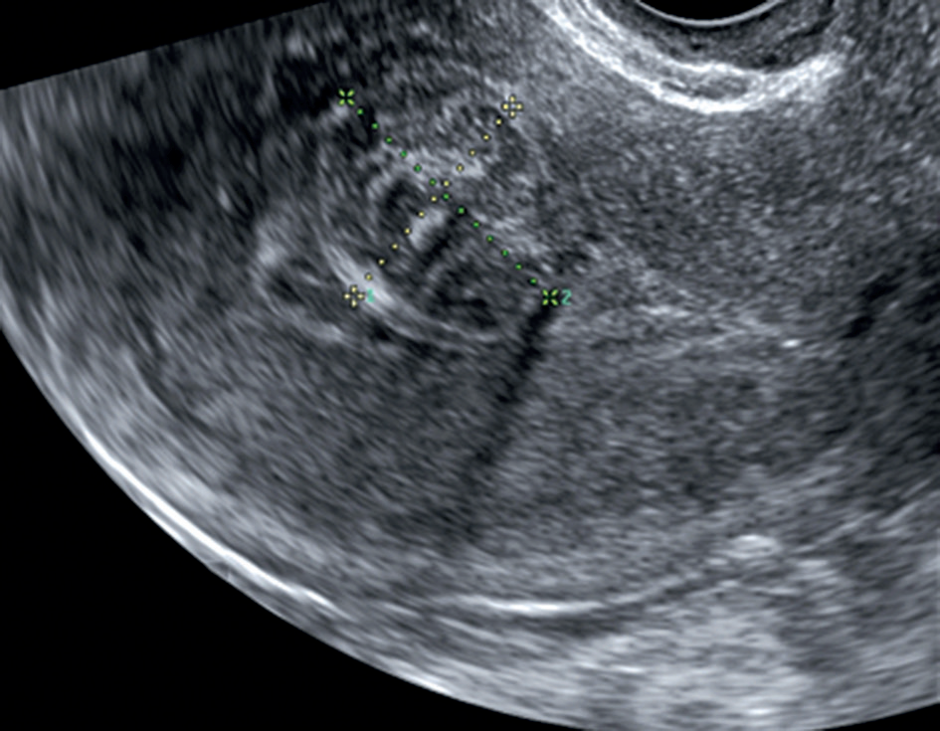
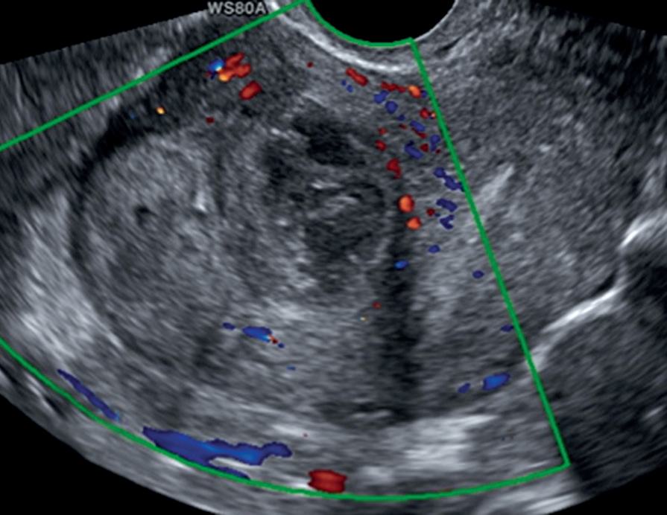
Cấu trúc hồi âm không đồng nhất trong buồng tử cung
Nhiều mạch máu nuôi – đặc điểm điển hình của u xơ tử cung

Slide 49
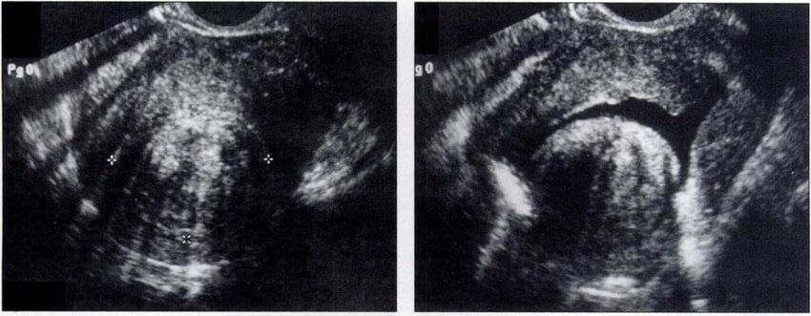

Slide 50
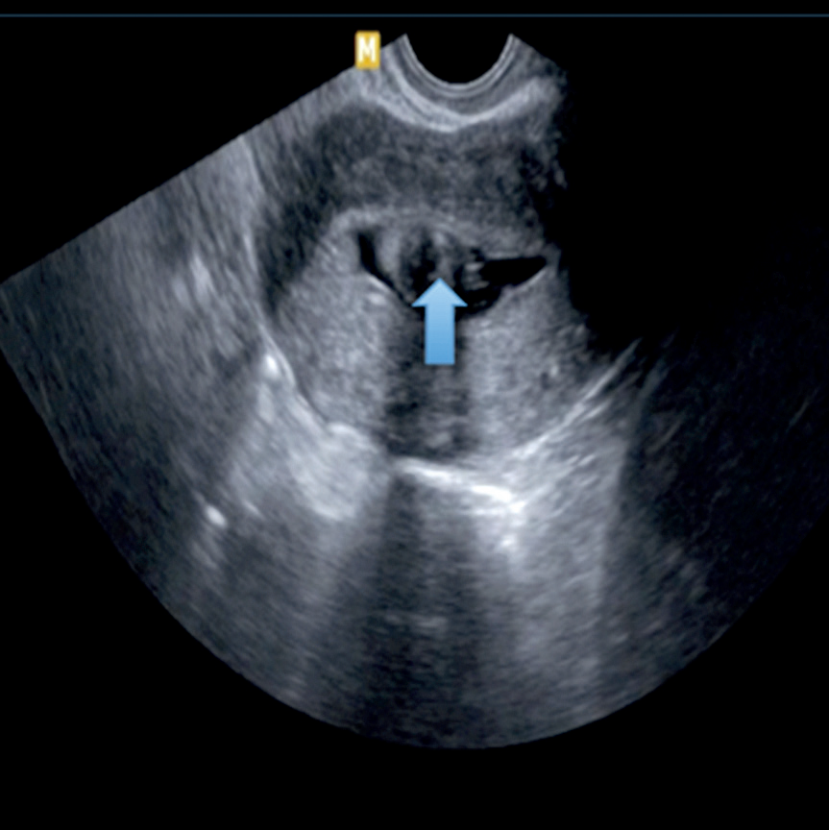
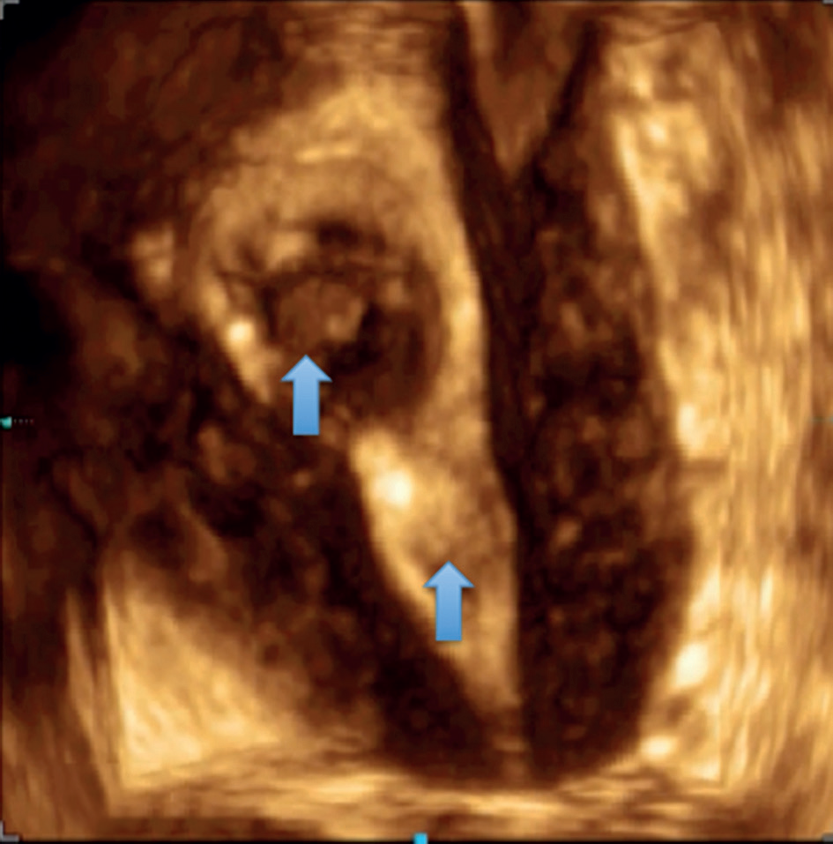
Hình ảnh siêu âm 2D bơm nước cho thấy 1 nhân xơ dưới niêm mạc xuất phát từ thành trước
Hình ảnh siêu âm 3D bơm nước cho thấy 2 nhan xơ tử cung

Slide 51
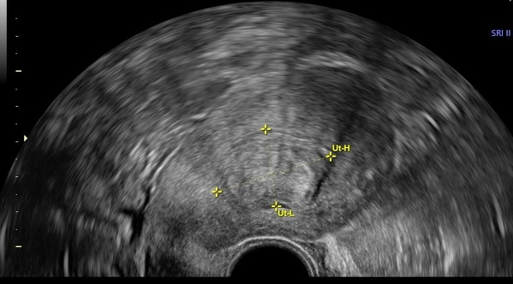
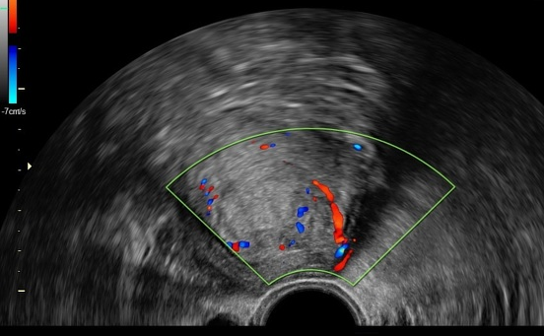
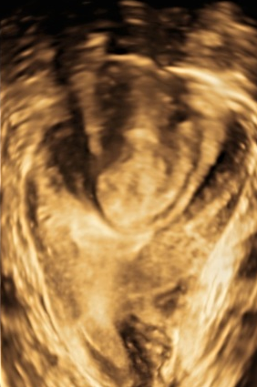
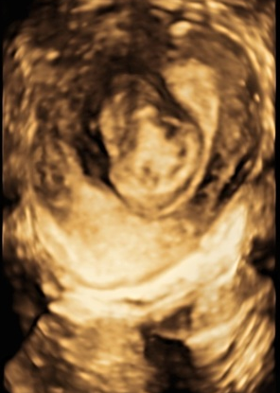
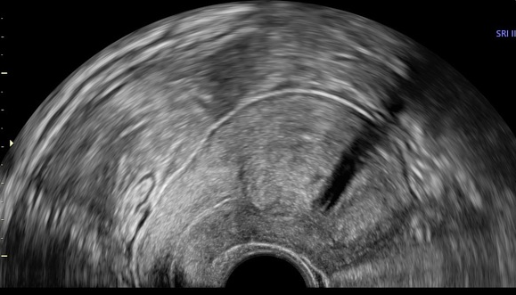

Slide 52
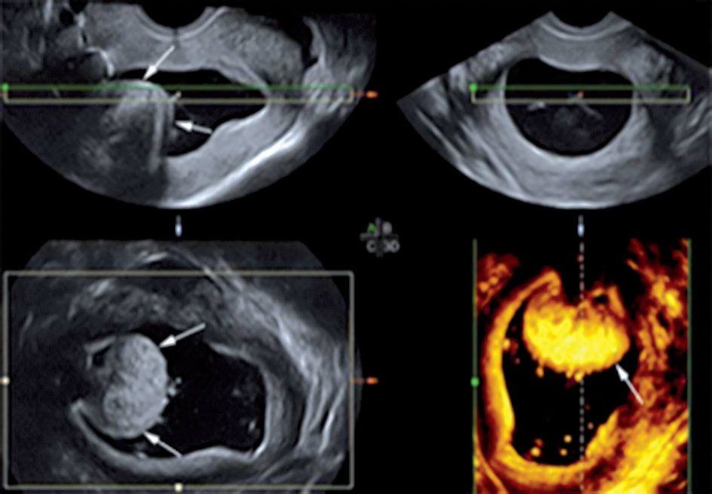
Siêu âm bơm nước cho thể hiện u xơ tử cung dưới niêm mạc trên 3 mặt cắt vuông góc

Slide 53
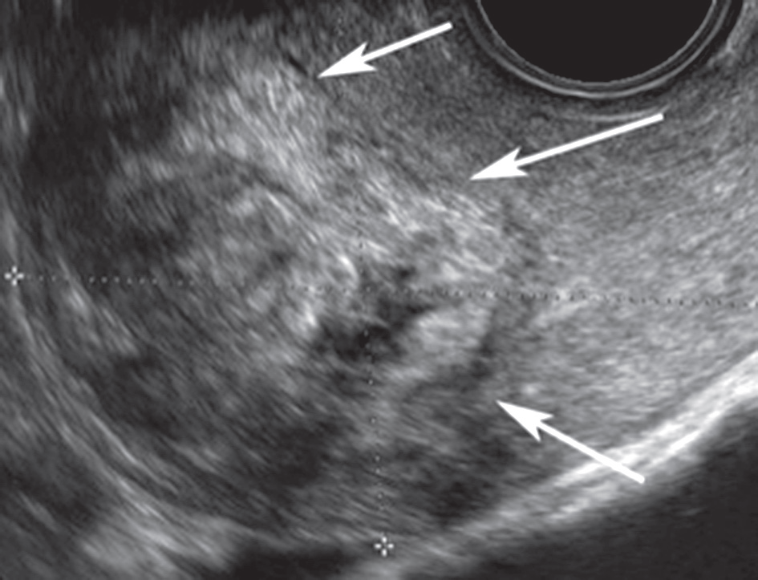
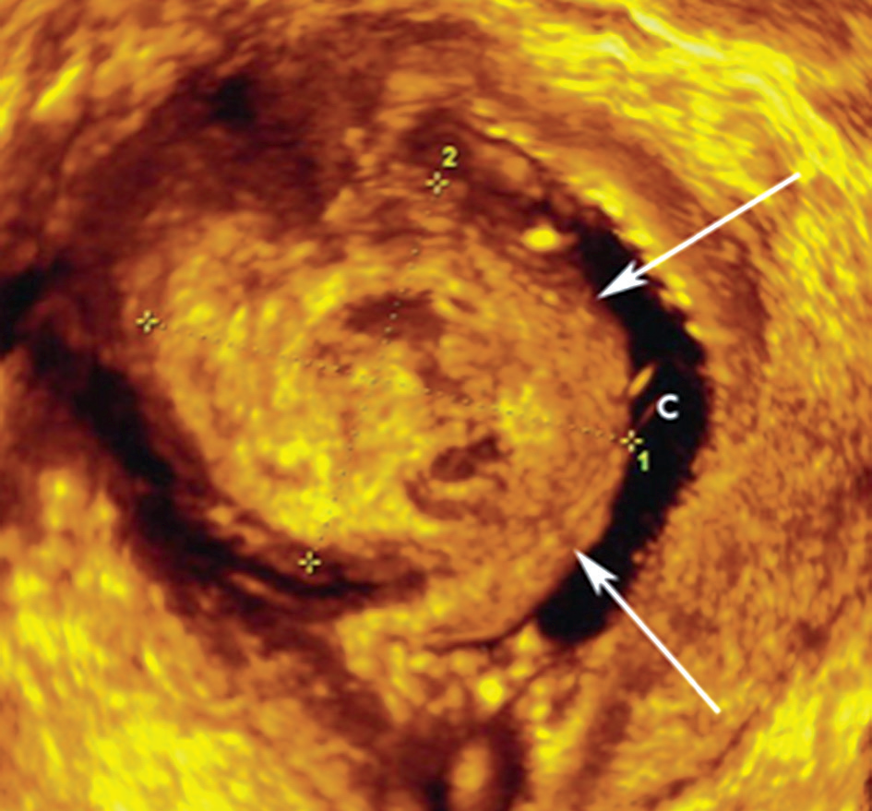
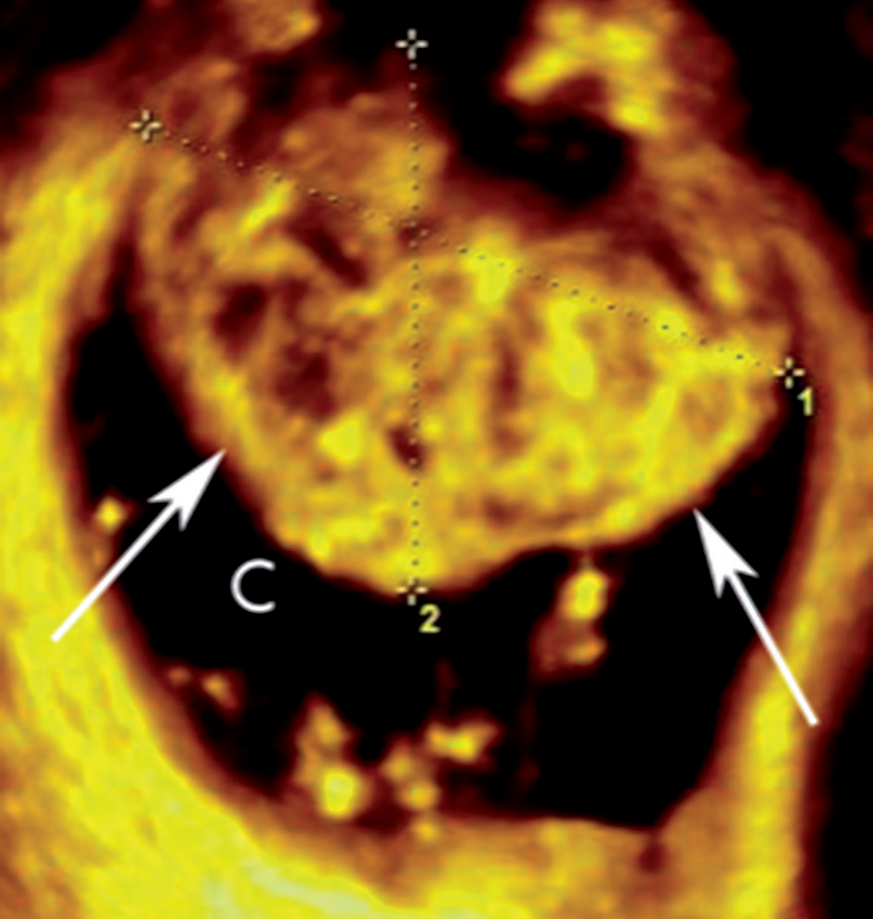
Siêu âm 2D cho thấy một tổn thương cấu trúc không đồng nhất kích thước lớn (mũi tên) nằm ở vùng đáy và thành trước tử cung.
Siêu âm bơm nước buồng tử cung 3D (3D SIS) bộc lộ một khối nhân xơ chân rộng ở vùng đáy - thành trước (mũi tên), nhô vào lòng tử cung chiếm hơn 50% thể tích khối.

Slide 54
6
Cơ chế ảnh hưởng ART
Từ hình học buồng tử cung đến kết quả chuyển phôi
Notes:
Structural slide. Nguồn DOCX: U_xo_tu_cung_ART_Infertility_2026-07-12.docx.

Slide 55
Có phải mọi u xơ đều ảnh hưởng?
– Không phải mọi u xơ đều làm giảm kết quả ART.
– Quan hệ với buồng tử cung và nội mạc mới quyết định nhiều nhất.
Notes:
Làm gì? Đặt lại tư duy.
Tại sao? Tránh bẫy 'có cơ chế → phải mổ'.
Nếu bỏ qua/làm sai? Dễ áp dụng máy móc hoặc quyết định không khớp mục tiêu ART.
Nguồn DOCX: P061, P123

Slide 56
Cơ chế ảnh hưởng ART
1
2
3
4
5
Buồng tử cung
Nội mạc
Viêm và tưới máu
Co bóp
Thao tác ART
U lồi làm thay đổi hình học nơi phôi bám.
Tín hiệu tiếp nhận phôi bị ảnh hưởng khi u chạm nội mạc.
Môi trường quanh u xơ thay đổi vi môi trường.
Nhu động quanh thời điểm làm tổ có thể rối loạn.
U cản chọc hút noãn hoặc làm khó chuyển phôi.
▶ HẬU QUẢ: Giảm làm tổ, tăng sảy thai và tăng biến chứng thai kỳ.
Notes:
Làm gì? Dựng chuỗi cơ chế.
Tại sao? Cơ chế cho thấy vì sao vị trí quan trọng hơn kích thước.
Nếu bỏ qua/làm sai? Dễ áp dụng máy móc hoặc quyết định không khớp mục tiêu ART.
Nguồn DOCX: P061, P063, P065, P067, P123

Slide 57
Type 0–2 ảnh hưởng trực tiếp
Vì sao
Hệ quả
– Méo buồng tử cung.
– Mất vùng nội mạc lành để phôi bám.
– Có thể rối loạn vi môi trường quanh u.
– Giảm tỉ lệ làm tổ.
– Tăng sảy thai sớm.
– Có thể ảnh hưởng co bóp tử cung.
Notes:
Làm gì? Tách 0–2.
Tại sao? Đây là nhóm có cơ chế rõ nhất và đồng thuận can thiệp cao nhất.
Nếu bỏ qua/làm sai? Dễ áp dụng máy móc hoặc quyết định không khớp mục tiêu ART.
Nguồn DOCX: P061, P123

Slide 58
Type 3 và 4 — vùng cơ chế khó phân tách
Type 3
Type 4
– Chạm nội mạc nhưng không lồi buồng tử cung.
– Vi môi trường nội mạc tại vị trí chạm có thể bị ảnh hưởng.
– Hệ quả khó lường.
– Không chạm nội mạc.
– Ảnh hưởng phụ thuộc kích thước, số lượng, vị trí.
Notes:
Làm gì? So sánh 3 và 4 trên góc cơ chế.
Tại sao? Cơ chế khác nhau dẫn tới quyết định khác nhau trong vùng xám.
Nếu bỏ qua/làm sai? Dễ áp dụng máy móc hoặc quyết định không khớp mục tiêu ART.
Nguồn DOCX: P069, P131, P134

Slide 59
U xơ trong cơ và kết quả sinh sản — meta-analysis 2024 (PMID 38935974)
OR 0,53
OR 0,59
OR 0,43
OR 0,62
u <3 cm
u <3 cm
u 3–6 cm
nhiều u
giảm tỉ lệ có thai lâm sàng
giảm tỉ lệ thai tiến triển/sanh sống
giảm tỉ lệ có thai lâm sàng
giảm tỉ lệ có thai lâm sàng
Notes:
Làm gì? Gắn số cho cơ chế ảnh hưởng ART.
Tại sao? OR < 1 nghĩa là u xơ làm giảm kết quả; nhưng phải cân bằng với cái giá của bóc u.
Nếu bỏ qua/làm sai? Dễ áp dụng máy móc hoặc quyết định không khớp mục tiêu ART.
Nguồn DOCX: P131

Slide 60
Type 5–7 và type 8
– U dưới thanh mạc nhỏ thường không ảnh hưởng khả năng làm tổ.
– Lo ngại chính là thao tác: u đẩy lệch buồng trứng, cản chọc hút noãn.
– U cổ tử cung hoặc u làm biến dạng trục tử cung có thể làm khó chuyển phôi.
Notes:
Làm gì? Tách 5–7.
Tại sao? ART có thể bị ảnh hưởng không vì buồng tử cung mà vì đường vào.
Nếu bỏ qua/làm sai? Dễ áp dụng máy móc hoặc quyết định không khớp mục tiêu ART.
Nguồn DOCX: P045, P123, P196

Slide 61
7
Xử trí theo FIGO
Cùng là u xơ, hành động khác nhau
Notes:
Structural slide. Nguồn DOCX: U_xo_tu_cung_ART_Infertility_2026-07-12.docx.

Slide 62
Quyết định theo FIGO trước ART
FIGO | Vấn đề chính | Hành động
0–2 | Làm biến dạng buồng tử cung | Thường sửa buồng tử cung trước chuyển phôi
3 | Chạm nội mạc không lồi buồng | Hội chẩn và cá thể hóa
4 | Không chạm buồng tử cung | Dựa vào kích thước u , tuổi, số phôi
5–7 | Dưới thanh mạc | Không mổ chỉ vì IVF nếu nhỏ
8 | Vị trí đặc biệt | MRI/kế hoạch riêng
Notes:
Làm gì? Dùng bảng quyết định FIGO.
Tại sao? Đây là xương sống của phần xử trí theo FIGO.
Nếu bỏ qua/làm sai? Dễ áp dụng máy móc hoặc quyết định không khớp mục tiêu ART.
Nguồn DOCX: T15, P123

Slide 63
Type 0 — trong buồng tử cung có cuống
– Thường xử trí trước chuyển phôi.
– Đường nội soi buồng tử cung phù hợp nhất với tổn thương có cuống.
– Tránh đốt sâu để bảo vệ nội mạc.
– Kiểm tra lại buồng tử cung sau thủ thuật ở ca khó hoặc polyp/dính đi kèm.
Notes:
Làm gì? Xử trí type 0.
Tại sao? Đây là tổn thương sửa được rõ trước chuyển phôi.
Nếu bỏ qua/làm sai? Dễ áp dụng máy móc hoặc quyết định không khớp mục tiêu ART.
Nguồn DOCX: T15, P125

Slide 64
Type 1
– Cắt từng lớp qua nội soi buồng tử cung.
– Bảo vệ lớp đáy nội mạc.
– Tránh đốt rộng hoặc cắt sâu gây sẹo dày.
– Phẫu thuật nhiều thì nếu u lớn hoặc vị trí khó.
Notes:
Làm gì? Xử trí type 1.
Tại sao? Mục tiêu là vừa lấy u vừa giữ nội mạc cho ART.
Nếu bỏ qua/làm sai? Dễ áp dụng máy móc hoặc quyết định không khớp mục tiêu ART.
Nguồn DOCX: T15, P125

Slide 65
Type 2
– Nguy cơ thủng, dính, quá tải dịch.
– Có thể chia hai thì để an toàn.
– Lấy sạch bằng mọi giá chưa chắc tốt cho ART.
– Bảo vệ lớp đáy nội mạc là ưu tiên.
Notes:
Làm gì? Xử trí type 2.
Tại sao? Buồng tử cung sau mổ quan trọng hơn cảm giác lấy sạch.
Nếu bỏ qua/làm sai? Dễ áp dụng máy móc hoặc quyết định không khớp mục tiêu ART.
Nguồn DOCX: T15, P125, P190

Slide 66
Type 3 — vùng xám cần cá thể hoá
– Chạm nội mạc, không lồi buồng tử cung.
– Bằng chứng còn chưa đủ để mổ mọi ca.
– Xác nhận bằng 3D/SIS/MRI khi phân loại chưa chắc.
– Cân nhắc RIF, phôi quý, tuổi, kích thước, diện tiếp xúc nội mạc.
– Quyết định cần hội chẩn và trao đổi với bệnh nhân.
Notes:
Làm gì? Tách type 3.
Tại sao? Không vô hại nhưng cũng không nên mổ theo phản xạ.
Nếu bỏ qua/làm sai? Dễ áp dụng máy móc hoặc quyết định không khớp mục tiêu ART.
Nguồn DOCX: T15, P131

Slide 67
Type 4
– Kích thước và số lượng u.
– Triệu chứng kèm theo.
– Tuổi, AMH, số phôi hiện có.
– Nguy cơ phẫu thuật: sẹo, dính, thời gian chờ.
Notes:
Làm gì? Cá thể hoá type 4.
Tại sao? Type 4 là nơi cần cân bằng nhiều nhất.
Nếu bỏ qua/làm sai? Dễ áp dụng máy móc hoặc quyết định không khớp mục tiêu ART.
Nguồn DOCX: T15, P134, P196

Slide 68
Type 5–7 — thường không mổ chỉ vì IVF
– Xa buồng tử cung, ít ảnh hưởng khả năng làm tổ nếu nhỏ.
– Mổ khi có triệu chứng, khối lớn, xoắn, cản thao tác ART.
– Theo dõi nếu không triệu chứng và buồng tử cung ổn.
– Không mổ chỉ để cải thiện IVF đơn thuần khi u nhỏ.
Notes:
Làm gì? Tránh mổ thừa 5–7.
Tại sao? Tránh trì hoãn IVF cho một u dưới thanh mạc nhỏ vô hại.
Nếu bỏ qua/làm sai? Dễ áp dụng máy móc hoặc quyết định không khớp mục tiêu ART.
Nguồn DOCX: T15, P201

Slide 69
Type 8 — vị trí đặc biệt
– Cổ tử cung, dây chằng rộng, ký sinh hoặc vị trí đặc biệt.
– Có thể gần bàng quang, niệu quản, mạch máu.
– MRI có ích khi bản đồ phức tạp.
– Cần cá thể hoá và phẫu thuật viên kinh nghiệm.
Notes:
Làm gì? Tách 8.
Tại sao? Không áp công thức FIGO thường gặp cho vị trí nguy cơ cao.
Nếu bỏ qua/làm sai? Dễ áp dụng máy móc hoặc quyết định không khớp mục tiêu ART.
Nguồn DOCX: T3, P041, P101

Slide 70
8
Phương pháp điều trị
Notes:
Structural slide. Nguồn DOCX: U_xo_tu_cung_ART_Infertility_2026-07-12.docx.

Slide 71
Mục tiêu điều trị
– Giảm máu/đau.
– Sửa thiếu máu.
– Giảm thể tích khối u.
– Phục hồi buồng tử cung
– Tạo điều kiện chọc hút noãn/chuyển phôi.
– Bảo vệ thời gian noãn.
– Giảm nguy cơ thai kỳ.
Notes:
Làm gì? Tách rời đích điều trị.
Tại sao? Tên phương pháp ít quan trọng hơn đích điều trị.
Nếu bỏ qua/làm sai? Dễ áp dụng máy móc hoặc quyết định không khớp mục tiêu ART.
Nguồn DOCX: P119, P137, P196

Slide 72
Các phương pháp
Nhóm | Thay đổi gì | Không thay đổi gì
Sắt, NSAID, axit tranexamic | Giảm triệu chứng và sửa thiếu máu | Không sửa được buồng tử cung
Nội tiết/GnRH | Cầu nối trước mổ, giảm chảy máu | Không chữa được cấu trúc
Bóc u | Có thể sửa buồng tử cung/lấy u | Dính, sẹo, thời gian chờ
Nút mạch, siêu âm hội tụ, đốt | Giảm thể tích và triệu chứng | Còn bất định về kết quả ART
Notes:
Làm gì? Tóm hiệu ứng điều trị.
Tại sao? Bảng này ngăn nhầm mục tiêu triệu chứng với mục tiêu ART.
Nếu bỏ qua/làm sai? Dễ áp dụng máy móc hoặc quyết định không khớp mục tiêu ART.
Nguồn DOCX: T24, P240

Slide 73
Sắt, NSAID, axit tranexamic
– Sắt (uống/tiêm): sửa thiếu máu, là cầu nối phổ biến nhất.
– NSAID: giảm đau và giảm máu mức độ nhất định.
– Axit tranexamic: giảm chảy máu nặng ngắn hạn.
– Cả ba đều không sửa được cấu trúc buồng tử cung.
Notes:
Làm gì? Đặt thuốc triệu chứng đúng vai trò.
Tại sao? Đúng cho chảy máu nhiều chưa chắc đủ cho chuyển phôi.
Nếu bỏ qua/làm sai? Dễ áp dụng máy móc hoặc quyết định không khớp mục tiêu ART.
Nguồn DOCX: P137, P141, T24

Slide 74
Nội tiết — COC/progestin/LNG-IUS và GnRH
– COC/progestin/LNG-IUS kiểm soát triệu chứng chọn lọc; cần cân nhắc kế hoạch ART.
– Đồng vận GnRH/đối vận GnRH ± bổ sung nội tiết (add-back) giảm chảy máu và thể tích tạm thời.
– Dùng làm cầu nối trước mổ hoặc trước chuyển phôi.
– Không chứng minh được khoang tử cung sẵn sàng để chuyển phôi.
Notes:
Làm gì? Tách hai nhóm thuốc nội tiết.
Tại sao? Mỗi nhóm có vai trò riêng; không nên dùng như nhau.
Nếu bỏ qua/làm sai? Dễ áp dụng máy móc hoặc quyết định không khớp mục tiêu ART.
Nguồn DOCX: P137, P141, T24

Slide 75
Bóc u qua nội soi buồng tử cung
– Phù hợp type 0–2.
– Sửa buồng tử cung và bảo vệ nội mạc.
– Nguy cơ: thủng, quá tải dịch, đốt sâu, dính sau mổ.
– Mổ nhiều thì khi u lớn hoặc xâm nhập sâu vào cơ.
Notes:
Làm gì? Đặt vai trò nội soi buồng tử cung.
Tại sao? Phù hợp nhất cho nhóm can thiệp rõ nhất và ít xâm lấn nhất.
Nếu bỏ qua/làm sai? Dễ áp dụng máy móc hoặc quyết định không khớp mục tiêu ART.
Nguồn DOCX: P125, P190

Slide 76
Type 2: an toàn hơn là lấy sạch
– Có phần sâu trong cơ.
– Không cố 'đào' khi mất an toàn.
– Có thể chia thì phẫu thuật.
– Bảo vệ lớp đáy nội mạc là ưu tiên.
Notes:
Làm gì? Dạy nguyên tắc dừng an toàn.
Tại sao? Buồng tử cung lành quan trọng hơn lấy hết bằng mọi giá.
Nếu bỏ qua/làm sai? Dễ áp dụng máy móc hoặc quyết định không khớp mục tiêu ART.
Nguồn DOCX: P125, P190

Slide 77
UAE — nút mạch tử cung
– Giảm triệu chứng ở ca chọn lọc.
– Không dùng thường quy khi đang tích cực mong thai.
– Lo ngại ảnh hưởng nội mạc, buồng trứng và tử cung.
– Không thay thế chỉ định mổ cho ART.
Notes:
Làm gì? Tư vấn UAE theo mục tiêu sinh sản.
Tại sao? Ít xâm lấn không đồng nghĩa phù hợp ART.
Nếu bỏ qua/làm sai? Dễ áp dụng máy móc hoặc quyết định không khớp mục tiêu ART.
Nguồn DOCX: P159, T24

Slide 78
HIFU/MRgFUS và RFA/TRFA
– HIFU/MRgFUS: vai trò chọn lọc; cần đánh giá lại cấu trúc và mục tiêu ART.
– RFA/TRFA: dữ liệu giảm thể tích tốt nhưng còn bất định về ART/thai kỳ.
– Cả hai cần tư vấn về thời gian chờ trước khi cố thai.
– Không dùng thường quy khi đang tích cực mong thai.
Notes:
Làm gì? Tách HIFU/RFA.
Tại sao? Can thiệp 'không phẫu thuật' chưa chắc an toàn cho ART.
Nếu bỏ qua/làm sai? Dễ áp dụng máy móc hoặc quyết định không khớp mục tiêu ART.
Nguồn DOCX: T24, P196

Slide 79
Mục tiêu → phương pháp → kiểm tra lại
Mục tiêu | Có thể đạt | Cần kiểm tra lại
Máu và đau | Thuốc và cầu nối | Hb và triệu chứng
Thể tích khối u | GnRH, UAE, HIFU, đốt | Buồng tử cung và thời điểm
Buồng tử cung | Bóc u chọn lọc | Bơm nước, 3D, nội soi buồng
Tuổi noãn | Tạo và trữ phôi | Số phôi và AMH
Notes:
Làm gì? Chốt ma trận.
Tại sao? Mỗi mục tiêu cần một cách kiểm tra khác nhau.
Nếu bỏ qua/làm sai? Dễ áp dụng máy móc hoặc quyết định không khớp mục tiêu ART.
Nguồn DOCX: T24, P196

Slide 80
Quyết định tạo và trữ phôi
Chiến lược | Ứng viên | Lý do
Tạo/trữ phôi trước | Tuổi cao/AMH thấp, u chưa cản chọc hút noãn | Bảo vệ tuổi noãn
Xử trí u trước | Buồng tử cung méo rõ, type 0–2 lớn | Không chuyển phôi vào buồng tử cung xấu
Đánh giá lại buồng tử cung | Sau mổ hoặc sau can thiệp | Chứng minh buồng tử cung trước chuyển phôi
Notes:
Làm gì? Tóm quyết định tạo và trữ phôi.
Tại sao? Đây là cầu nối giữa tuổi noãn và tối ưu tử cung.
Nếu bỏ qua/làm sai? Dễ áp dụng máy móc hoặc quyết định không khớp mục tiêu ART.
Nguồn DOCX: T21, P196

Slide 81
Ưu tiên tạo và trữ phôi trước — ai phù hợp
– Tuổi cao hoặc AMH/AFC thấp.
– U chưa cản chọc hút noãn.
– Buồng tử cung chưa cần sửa ngay.
– Cần bảo vệ cơ hội tạo phôi.
– Sẵn sàng chuyển phôi trữ sau khi tối ưu tử cung.
Notes:
Làm gì? Nhận diện nhóm tạo phôi trước.
Tại sao? Tạo phôi trước là chiến lược thời gian, không phải điều trị u.
Nếu bỏ qua/làm sai? Dễ áp dụng máy móc hoặc quyết định không khớp mục tiêu ART.
Nguồn DOCX: T21, P196

Slide 82
Ưu tiên xử trí u trước — ai phù hợp
– Type 0–2 lớn hoặc méo buồng tử cung rõ.
– U cản chọc hút noãn hoặc chuyển phôi.
– Thiếu máu hoặc triệu chứng nặng.
– Dấu hiệu bất thường nghi ác tính.
Notes:
Làm gì? Nhận diện nhóm xử trí u trước.
Tại sao? Không nên tạo phôi rồi chuyển vào buồng tử cung chưa thể dùng.
Nếu bỏ qua/làm sai? Dễ áp dụng máy móc hoặc quyết định không khớp mục tiêu ART.
Nguồn DOCX: T21, P123, P137

Slide 83
Chuyển phôi tươi và chuyển phôi trữ
Tươi
Trữ
– Ít thời gian chuẩn bị tử cung.
– Tránh nếu buồng tử cung chưa rõ.
– Không phù hợp khi cần mổ hoặc can thiệp.
– Tách tạo phôi khỏi chuẩn bị tử cung.
– Cho thời gian sửa và đánh giá lại.
– Phù hợp với phôi quý và ca chọn lọc.
VS
Notes:
Làm gì? Phân biệt thời điểm chuyển phôi.
Tại sao? Chuyển phôi trữ giúp giải quyết tuần tự hai bài toán.
Nếu bỏ qua/làm sai? Dễ áp dụng máy móc hoặc quyết định không khớp mục tiêu ART.
Nguồn DOCX: P196, P193

Slide 84
Thuật toán chọn thứ tự ART
Đánh giá FIGO và buồng tử cung.
▼
Nút nghẽn là noãn hay tử cung?
▼
Tạo và trữ phôi nếu noãn là nút nghẽn.
▼
Sửa buồng tử cung nếu đó là nút nghẽn.
▼
Đánh giá lại buồng tử cung trước chuyển phôi.
Notes:
Làm gì? Tích hợp thứ tự xử trí.
Tại sao? Thuật toán giảm mâu thuẫn giữa phẫu thuật và tuổi noãn.
Nếu bỏ qua/làm sai? Dễ áp dụng máy móc hoặc quyết định không khớp mục tiêu ART.
Nguồn DOCX: T21, P196, P193

Slide 85
Thời gian chờ sau bóc u
– Không có một mốc duy nhất cho mọi ca.
– Phụ thuộc đường mổ, độ sâu đường rạch, số lớp khâu.
– Phụ thuộc có mở vào buồng tử cung hay không.
– Cần thời gian lành sẹo cơ tử cung trước thai.
– Tư vấn thai kỳ và lựa chọn sinh mổ chọn lọc sau đường bụng vào cơ.
Notes:
Làm gì? Tư vấn thời điểm sau mổ.
Tại sao? Dùng guideline cứng 1 con số dễ sai; tuỳ ca là đúng.
Nếu bỏ qua/làm sai? Dễ áp dụng máy móc hoặc quyết định không khớp mục tiêu ART.
Nguồn DOCX: P193, P211

Slide 86
Theo dõi khi chưa can thiệp
– Tái khám theo triệu chứng.
– Chụp lại hình ảnh khi kế hoạch ART thay đổi.
– Theo dõi chảy máu và thiếu máu.
– Ghi nhận khi bệnh nhân quyết định chuyển sang can thiệp.
Notes:
Làm gì? Dạy theo dõi bảo tồn.
Tại sao? Theo dõi có chủ đích khác với bỏ mặc.
Nếu bỏ qua/làm sai? Dễ áp dụng máy móc hoặc quyết định không khớp mục tiêu ART.
Nguồn DOCX: P211, P222

Slide 87
Sau nội soi buồng tử cung
– Theo dõi ra máu và đau.
– Nghi dính nếu kinh ít rõ.
– Đánh giá lại buồng tử cung ở ca nguy cơ cao.
– Đợi buồng tử cung lành trước chuyển phôi.
Notes:
Làm gì? Dạy theo dõi sau nội soi buồng tử cung.
Tại sao? Buồng tử cung sau thủ thuật là mục tiêu ART.
Nếu bỏ qua/làm sai? Dễ áp dụng máy móc hoặc quyết định không khớp mục tiêu ART.
Nguồn DOCX: P193, P211

Slide 88
Sau bóc u đường bụng hoặc nội soi ổ bụng
– Theo dõi đau và thiếu máu.
– Sẹo cơ tử cung và nguy cơ vỡ tử cung thấp nhưng cần tư vấn.
– Việc mở vào buồng tử cung và thời gian chờ.
– Nguy cơ u tái phát và u còn lại.
Notes:
Làm gì? Dạy theo dõi đường bụng.
Tại sao? Sẹo và u tái phát ảnh hưởng kế hoạch thai kỳ.
Nếu bỏ qua/làm sai? Dễ áp dụng máy móc hoặc quyết định không khớp mục tiêu ART.
Nguồn DOCX: P193, P211

Slide 89
Tư vấn thai kỳ sau bóc u
– Có thể cần theo dõi thai kỳ nguy cơ cao.
– Kế hoạch sinh phụ thuộc độ sâu và việc mở vào buồng tử cung.
– Tư vấn nguy cơ u tái phát và u còn lại.
– Ghi rõ thông tin mổ cho bác sĩ sản khoa theo dõi.
Notes:
Làm gì? Dạy tư vấn thai kỳ.
Tại sao? Thông tin phẫu thuật hiện tại phục vụ an toàn thai kỳ sau này.
Nếu bỏ qua/làm sai? Dễ áp dụng máy móc hoặc quyết định không khớp mục tiêu ART.
Nguồn DOCX: P211, P222

Slide 90
Số liệu can thiệp
11,9%
27,4%
49,4%
69,8%
0,4%
~18 tháng
UAE
UAE
RFA 6 tháng
RFA 12 tháng
bóc u
sau mổ
tỉ lệ sanh sống (live birth) sau nút mạch
nguy cơ vỡ tử cung sau mổ
thời gian trung bình đến có thai
tỉ lệ sảy thai sau nút mạch
giảm thể tích u type 2–5
giảm thể tích u type 2–5
Notes:
Làm gì? Gắn số cho phần can thiệp.
Tại sao? Dùng số này để bệnh nhân hiểu mặt trái của các can thiệp, không phải để khuyến cáo nếu chưa đối chiếu full text.
Nếu bỏ qua/làm sai? Dễ áp dụng máy móc hoặc quyết định không khớp mục tiêu ART.
Nguồn DOCX: P190, P193, P211

Slide 91
Take-home cá nhân
✓
Điều trị bệnh nhân, không điều trị hình ảnh.
✓
FIGO + buồng tử cung là ngôn ngữ quyết định ART.
✓
Type 0–2 là nhóm rõ nhất, cần sửa buồng tử cung trước chuyển phôi.
✓
Type 3 là vùng xám riêng, không gộp chung type 4.
✓
Type 5–7 nhỏ và 4 nhỏ ở DOR thường không đáng trì hoãn IVF.
✓
Thuốc giảm triệu chứng không chứng minh buồng tử cung sẵn sàng.
✓
Tạo và trữ phôi là chiến lược thời gian khi noãn là nút nghẽn.
✓
Trước chuyển phôi, phải chứng minh buồng tử cung.
Notes:
Làm gì? Tổng hợp thông điệp cần nhớ.
Tại sao? Tóm tắt giúp chuyển kiến thức thành hành động.
Nếu bỏ qua/làm sai? Dễ áp dụng máy móc hoặc quyết định không khớp mục tiêu ART.
Nguồn DOCX: P222, P246

